Slide 1
JAVA堆和栈

Slide 2
JVM运行时在内存划分区域
1.堆内存
2.栈内存(Java虚拟机栈)
3.方法区
4.本地方法栈(本地方法区)
5.程序计数器（寄存器）

Slide 3
栈内存(Java虚拟机栈)
作用：主要是用来执行程序，存放了基本类型的变量和对象的引用变量
特点: 1.先进后出，后进先出
2.存取速度快，仅次于寄存器
3.栈数据可以共享
4.数据大小与生存期必须是确定的，缺乏灵活性

Slide 4
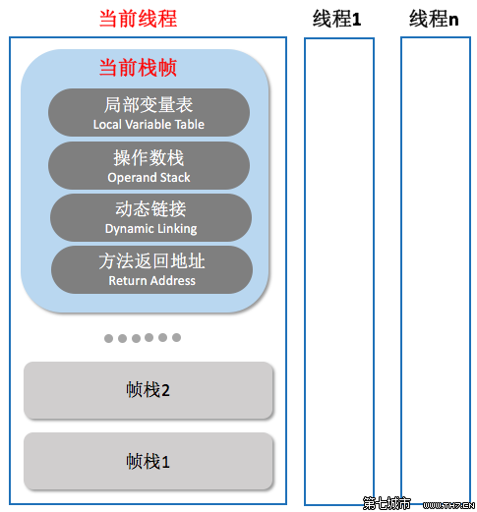
栈内存(Java虚拟机栈)
栈内存中的单位元素是栈帧(Stack Frame)，调用一个方法就创建一个栈帧，所以调用的方法链越多，创建的栈帧越多（代表作：递归）
栈帧结构:
1.局部变量表：存储局部变量
2.操作数栈：也称操作栈，执行入栈出栈的操作
3.动态连接：每个栈帧都包含一个指向运行时常量池中该栈帧所属性方法的引用，持有这个引用是为了支持方法调用过程中的动态连接
4.方法返回地址：保存方法被调用的位置

Slide 5
堆内存
作用：用于存储Java中的对象和数组，由Java虚拟机的自动垃圾回收器来管理
特点:1.可以动态地分配内存大小
2.先进先出
3.存取速度较慢

Slide 6
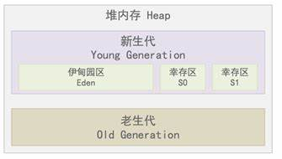
堆内存
1.新生代：存放新建的对象
1)伊甸区(Eden)
2)幸存区(Survivor)
通过Copying算法分配,伊甸去达到阈值后,进行一次GC
2.老生代:主要存放应用程序中生命周期长的内存对象
占用空间大的对象/数组，且对象中无外部引用的对象

Slide 7
总结
1.堆内存用来存放由new创建的对象和数组；栈内存用来存放方法或者局部变量等
2.堆是先进先出，后进后出；栈是后进先出，先进后出

